Slide 1
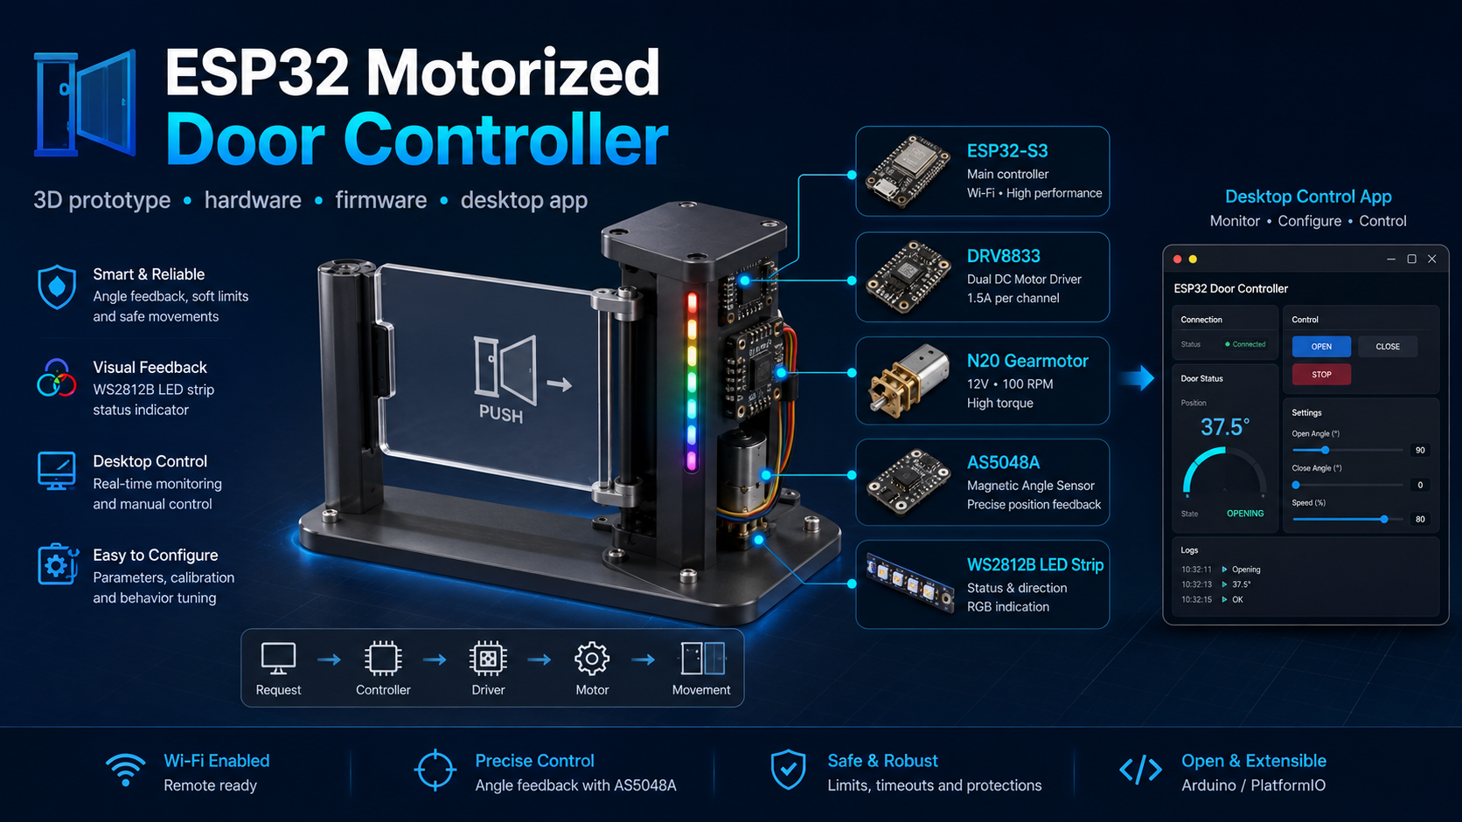
Conclusiones y próximos pasos
I+D · aprendizaje aplicado · ingeniería de producto
Del prototipo funcional a escala al comienzo de un proyecto profesional
esp32-motorized-door-controller · conclusiones
1

Slide 2
1. Lo que realmente quedó demostrado
No fue “hacer girar un motor”: fue construir una cadena técnica verificable.
1
Hardware y mecánica
El prototipo impreso en 3D pudo mover la puerta y leer posición absoluta.
2
Arquitectura
El firmware dejó de ser monolítico y pasó a módulos con responsabilidades claras.
3
Control
El PWM fijo mostró límites; la planta se midió; la simulación orientó el ajuste.
4
Diagnóstico
El caso motor nuevo + LED mostró cómo aislar variables y revisar hipótesis.
5
Producto
La app expuso operación, diagnóstico y configuración sin reemplazar la lógica del firmware.
La instrumentación entrega datos. El criterio técnico decide qué significan y qué prueba sigue.
esp32-motorized-door-controller · conclusiones
2

Slide 3
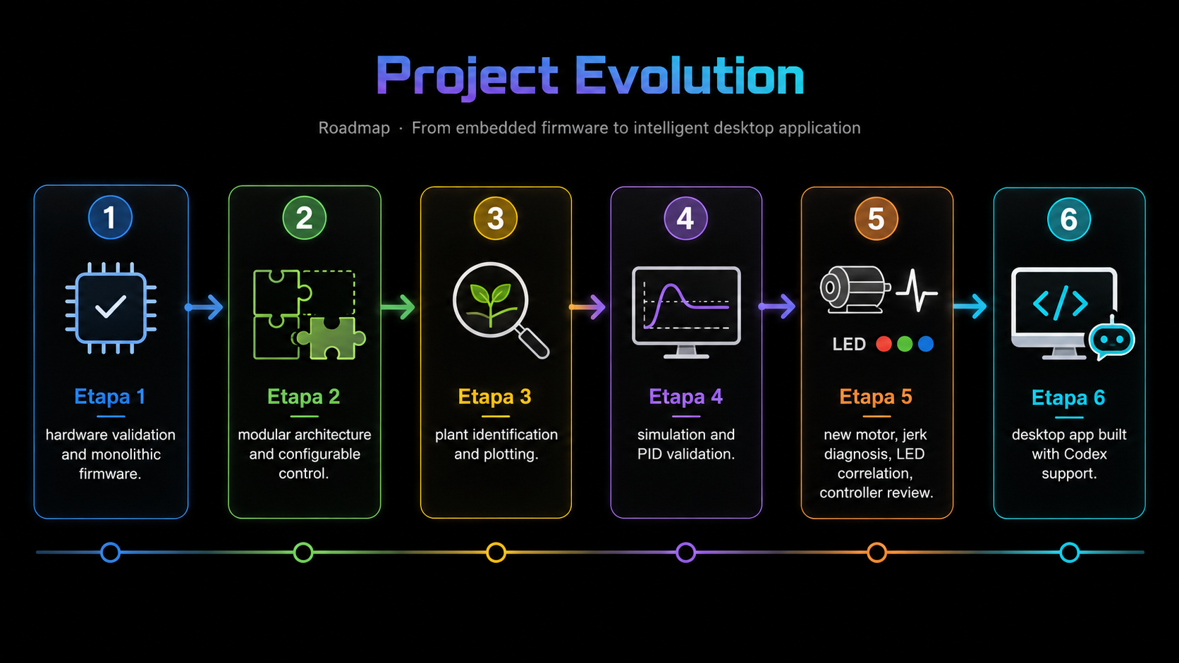
2. El recorrido importó tanto como el resultado
Cada etapa dejó una baseline y una razón para avanzar.
Este orden evitó saltar directo a PID, app o producto sin entender primero la planta real.
esp32-motorized-door-controller · conclusiones
3

Slide 4
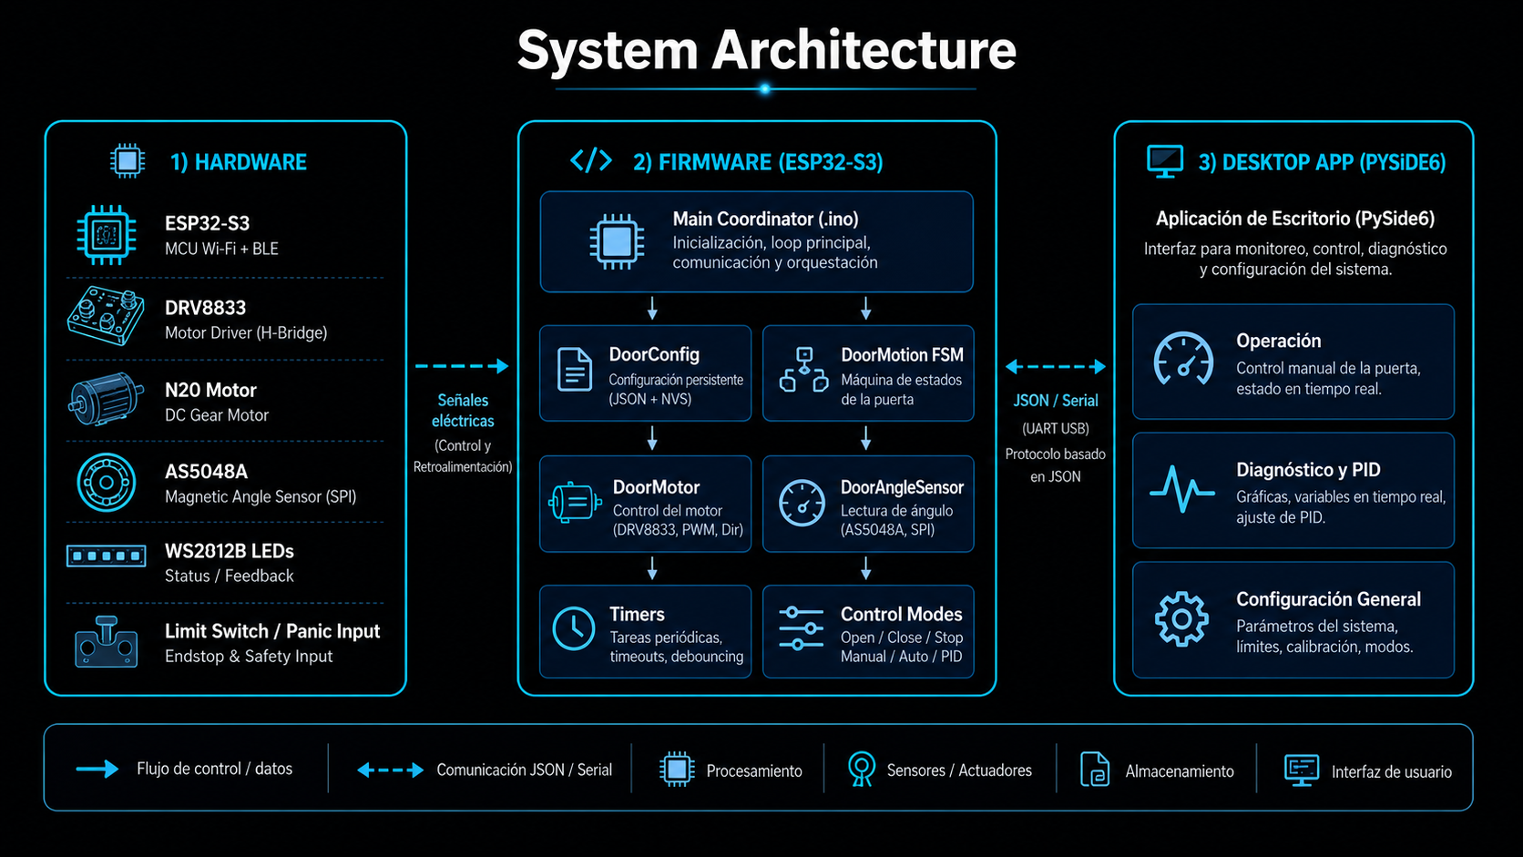
3. La arquitectura fue una herramienta de I+D
No fue prolijidad estética: permitió probar, aislar y volver atrás sin perder lo validado.
Qué habilitó
•
mantener motion_mode=0 como baseline
•
cambiar estrategias sin reescribir todo
•
simular movimiento de LED sin motor real
•
separar comunicación, memoria y FSM
•
diagnosticar fallas por comparación
Arquitectura escalable = capacidad de investigar sin destruir la evidencia anterior.
esp32-motorized-door-controller · conclusiones
4

Slide 5
4. Control: la pregunta no es “¿tiene PID?”
La pregunta correcta es: ¿qué necesita esta planta para comportarse bien?
1
2
3
4
5
PWM fijo
Approach
Planta
Simulación
Control real
mueve, pero depende de carga, sentido e inercia
mejora arranque, pero aumenta parámetros empíricos
medir antes de ajustar: PWM → velocidad → travel
reduce búsqueda, no reemplaza el hardware
la evidencia posterior simplificó a P
La simulación estuvo cerca porque antes se hizo bien el trabajo: identificar la planta, simular y conservar baseline.
Próxima decisión técnica: qué hacer definitivamente con D en esta planta y cómo justificarlo con medición.
esp32-motorized-door-controller · conclusiones
5

Slide 6
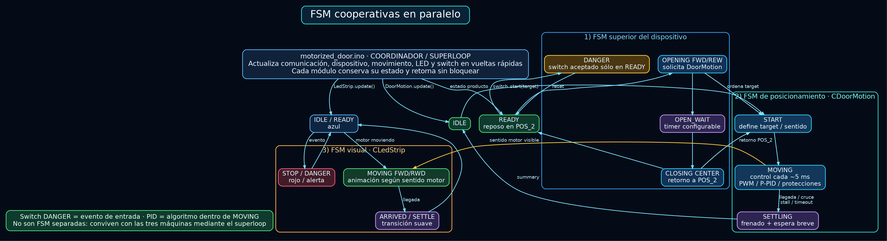
5. El software mínimo ya no es una sola FSM
Dispositivo, posicionamiento y LED conviven en un superloop cooperativo.
FSM superior
DoorMotion
LedStrip
Switch DANGER
decide qué estados del producto son válidos
ejecuta target, control, llegada, stall y settle
muestra estado y sentido sin bloquear
evento aceptado solo cuando la FSM superior lo permite
Lección: el paralelismo útil no es “todo al mismo tiempo”, sino estados independientes actualizados sin bloquear.
esp32-motorized-door-controller · conclusiones
6

Slide 7
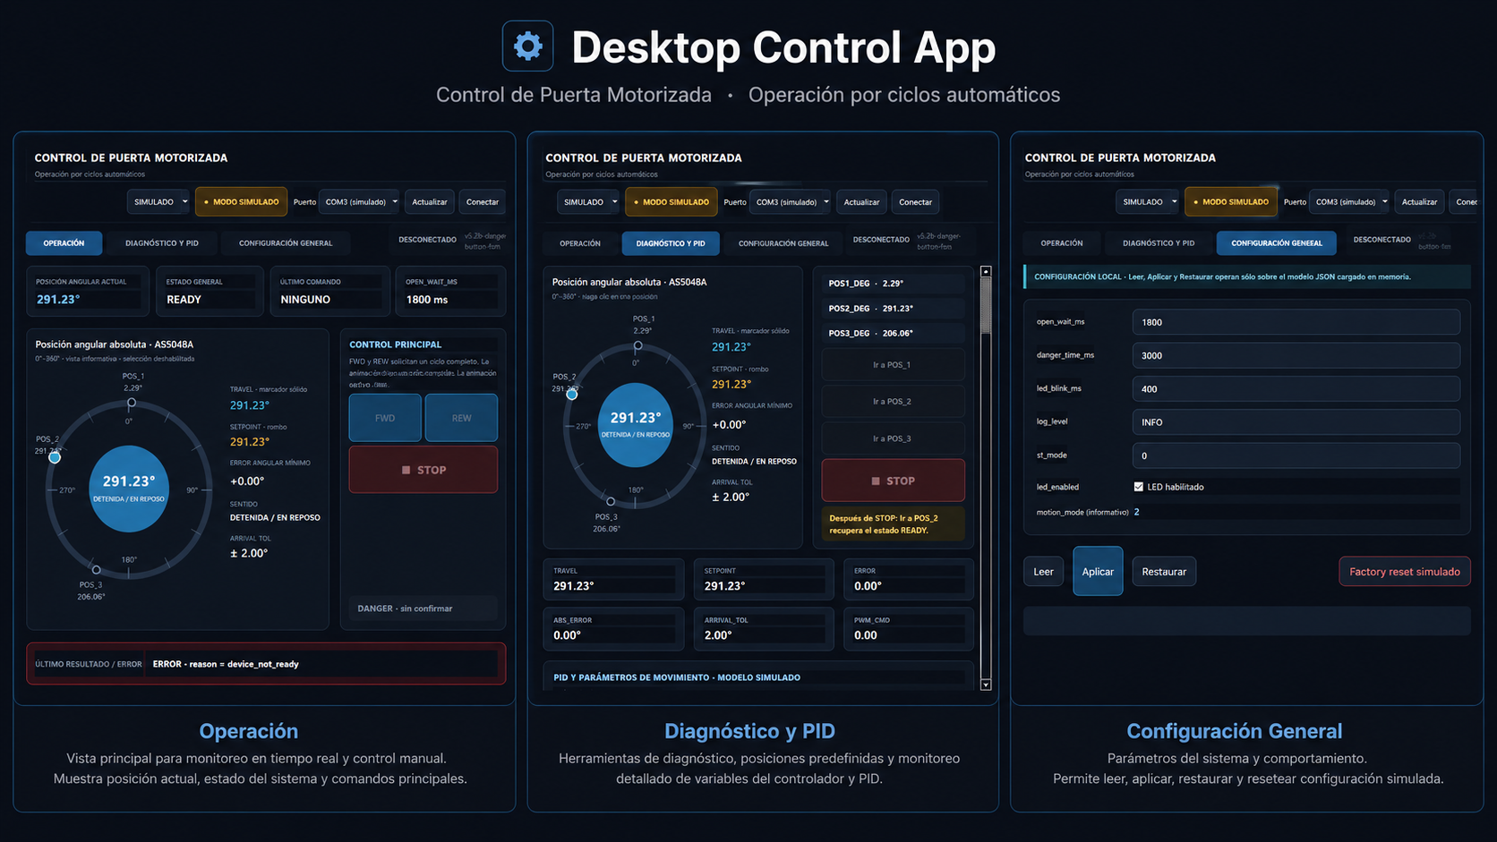
6. La app abre el primer frente de producto
Ya no alcanza con que el firmware funcione: el operador necesita interpretar, configurar y diagnosticar.
La app debe seguir los estados reales del firmware, no inferirlos por intuición.
Pendiente inmediato: corregir comportamientos ante desconexión y recuperación.
esp32-motorized-door-controller · conclusiones
7

Slide 8
7. Próxima etapa técnica
Lo que sigue ya no es “agregar una feature”: es empezar a acercarse a ingeniería de producto.
1
Control
2
App
3
Escala real
decidir qué hacer con D y cómo demostrarlo
robustecer desconexión, estados y recuperación
prototipo representativo y verificación del controlador
4
Mecánica
5
Hardware
6
Costo
embrague, solenoide y bloqueo si debe impedir paso
nuevo controlador, protecciones, conectores, PCB
BOM real, proveedores, montaje, repetibilidad
esp32-motorized-door-controller · conclusiones
8

Slide 9
8. Escala real: cambia la planta
El mini modelo valida el camino; una puerta real agrega masa, rozamiento, tolerancias y seguridad.
Mini prototipo
Equipo real
•
motor N20 pequeño
•
motor/eje/acople dimensionados
•
cargas acotadas
•
puerta, rodamientos y estructura
•
piezas impresas
•
variaciones entre unidades
•
sin embrague ni traba real
•
BOM, proveedores y procesos
•
gran valor para aprender y validar arquitectura
•
seguridad mecánica y normativa
La sintonía real se vuelve una decisión de población de plantas, no de una unidad aislada.
esp32-motorized-door-controller · conclusiones
9

Slide 10
9. Prototipo no es producción
El entusiasmo construye el primer prototipo; la disciplina industrial sostiene el producto.
En experiencia real, llevar un equipo a producción puede tomar años.
Un equipo de 6 personas con experiencia puede pasar largos ciclos resolviendo detalles de fabricación, proveedores, tooling, repetibilidad, pruebas y documentación.
Prototipo
Pre-serie
Producción
→
→
funciona una vez
funciona muchas veces
funciona repetible, seguro y costo viable
A veces el desafío no es diseñar la pieza: es fabricar la pieza correcta cuando el proveedor intenta llevarte a la pieza que a él le conviene.
esp32-motorized-door-controller · conclusiones
10

Slide 11
10. Las partes que vienen pesan más
Cuando se acerca el producto real, crece la presión y bajan los márgenes para improvisar.
Presión técnica
Presión industrial
•
seguridad de personas
•
proveedores y fabricación
•
fallas repetibles
•
jigs / fixtures de test
•
ensayos formales
•
firmware actualizable
•
documentación y trazabilidad
•
tolerancias mecánicas
•
BOM y costo objetivo
•
criterio de aceptación
El proyecto académico muestra el camino. El proyecto profesional exige repetirlo con evidencia, seguridad y escala.
esp32-motorized-door-controller · conclusiones
11

Slide 12
Conclusión final
No cerramos un producto. Construimos una base seria para empezar uno.
Se validó
que la plataforma puede moverse, medirse y configurarse.
Se aprendió
que la planta real manda sobre la teoría.
Se demostró
que arquitectura y modos de prueba aceleran el diagnóstico.
Se abrió
el camino hacia escala real, seguridad, BOM y producción.
Recién empieza.
esp32-motorized-door-controller · conclusiones
12

